Slide 1
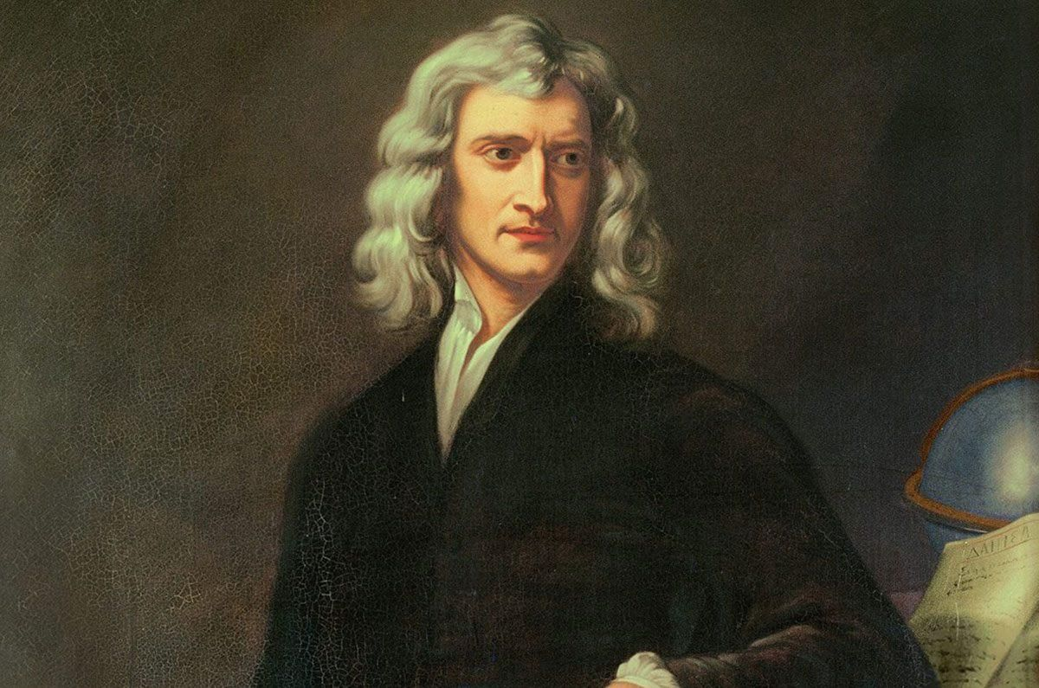
II Закон Ньютона

Slide 2
Актуализация знаний: 1) Что такое ускорение?; 2) Что такое сила?; 3) Может ли действие силы приводить к изменению ускорения? Приведите примеры.

Slide 3
Тема урока: II закон Ньютона. Цель урока: формирование представлений о II законе Ньютона. Задачи урока: 1) изучить II закон Ньютона и его следствия; 2) применить полученные знания при решении практических задач; 3) развивать интерес учащихся к предмету; 4) развивать умение высказывать свое мнение; 5) развивать логическое мышление; 6) развивать уверенность учащихся в познавании окружающего мира.

Slide 4
II Закон Ньютона
В инерциальной системе отсчёта ускорение, которое приобретает тело под действием сил, пропорционально равнодействующей сил и обратно пропорционально массе тела.
$\vec{a}$=$\frac{\vec{F}}{m}$

Slide 5
Следствия из II закона Ньютона:
$\vec{F}$= m* $\vec{a}$
m= $\frac{\vec{F}}{\vec{a}}$
V=$V_{0}$+ a*t

Slide 6
Первоначальное закрепление
1) Как формулируется II закон Ньютона?
2) Как вычислить ускорение, зная массу и силу?
3) Как вычислить массу из II второго закона Ньютона?
4) В каких системах отсчёта выполняется II закон Ньютона? Приведите примеры.

Slide 7
Задания для групп Привести решение задач Задание 1 группе: а) С каким ускорением движется тело массой 400 г под действием единственной силы в 8 Н; б) К неподвижному телу массой 20 кг приложили постоянную силу 6 Н. Какую скорость приобретет тело через 15 с. Задание 2 группе: a) Спустившись с горки, санки с мальчиком тормозят с ускорением1,5 м/с². Определить величину тормозящей силы, если общая масса санок и мальчика 40 кг; б) На тело массой 200 г. действует в течении 5 с. сила в 0,1 Н. Какую скорость приобретет тело за это время? Задание 3 группе: а) Под действием силы 0,005 Н тело движется с ускорением 0,2 м/с². Определить массу тела; б) К неподвижному телу массой 20 кг приложили постоянную силу в 60 Н. Какой путь пройдет тело за 12 с.

Slide 8
Решение задач: 1 группа
,

Slide 9
Решение задач: 2 группа

Slide 10
Решение задач: 3 группа

Slide 11
Задание на повторение: Каждой из трех групп придумать задачи двум другим группам на применение 2 закона Ньютона и его следствий

Slide 12
Рефлексия учебной деятельности: 1) Что нового узнали?; 2) Чему научились?; 3) Какие трудности возникли?

Slide 13
ДОМАШНЕЕ ЗАДАНИЕ
§11; упр.11

Slide 14
СПАСИБО ЗА ВНИМАНИЕ!

